Slide 1
Didžioji savaitė. Velykos

Slide 2
Giesmė
Koks gražus, nuostabus,
Jėzus yra gražus,
Ir Jėzus gyvenimą daro gražiu.
Atsargiai liečia Jis,
Atveria man akis,
Ir Jėzus gyvenimą daro gražiu.

Slide 3
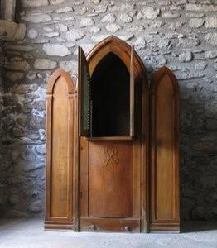
Klausimai kartojimui:
Apie kokį laikotarpį kalbėjome praeitą pamoką?
Kiek tas laikotarpis trunka?
Kam ir kaip per šį laikotarpį ruošiamės?

Slide 4
Didžioji savaitė. Velykos

Slide 5
Didžiąja savaite vadiname todėl, nes minimi didieji tikėjimo įvykiai:
Jėzaus įžengimas į Jeruzalę
Paskutinė Vakarienė
Kančia
Mirtis
Prisikėlimas

Slide 6
Kaip vadinasi pirmoji Didžiosios savaitės diena ir ką ji primena?
Tai Verbų sekmadienis.

Slide 7
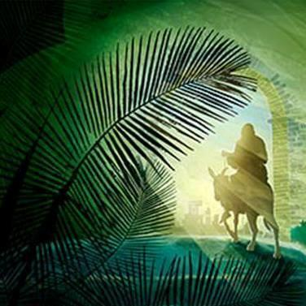
Verbų sekmadienį minime Jėzaus įžengimą į Jeruzalę ir Jo kančią.
Žmonės pasitiko Jėzų klodami ant žemės palmių šakeles.
https://www.youtube.com/watch?v=1QknG90VTgQ&t=4s
Spustelk filmuką peržiūrai. Atsakyk (raštu), ką labiausiai įsidėmėjai?

Slide 8
Didysis Ketvirtadienis
Paskutinės Vakarienės diena.
Šią dieną įsteigiamos Šventosios Mišios.

Slide 9
Paskutinės Vakarienės metu Jėzus paėmė duoną, laužė ją ir davė savo mokiniams tardamas:

Slide 10
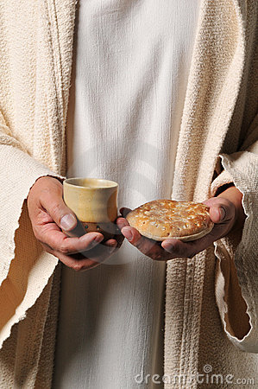
„Imkite ir valgykite jos visi , nes tai yra mano kūnas, kuris už jus atiduodamas/.../
Tai darykite mano atminimui.“
Kada ir kur krikščionys tai daro Jo atminimui?

Slide 11
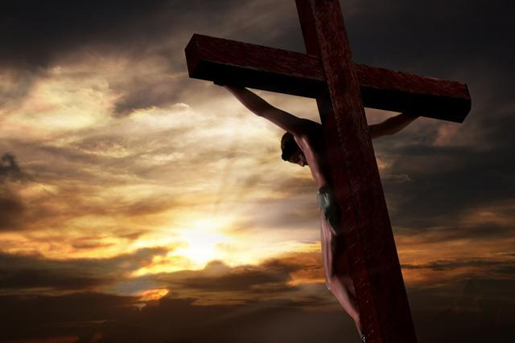
Didysis penktadienis – Jėzaus kančios ir mirties diena
Jėzus miršta už mūsų nuodėmes. Jis atlieka bausmę vietoj mūsų.

Slide 12
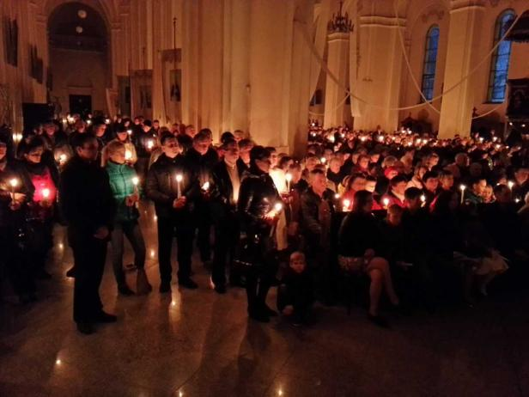
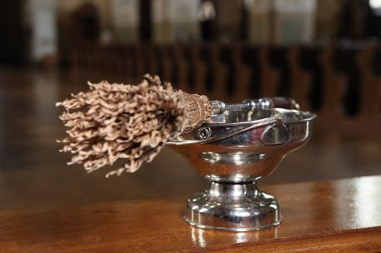
Didysis šeštadienis
Šventinami ugnis ir vanduo
Atnaujiname Krikšto pažadus.

Slide 13
Didysis sekmadienis –
Velykos –
Jėzaus prisikėlimo diena

Slide 14
Pažiūrėkite filmuką ir įsidėmėkite įvykių eigą!
Spausk nuorodą https://www.youtube.com/watch?v=IJFOwWxmJVs

Slide 15
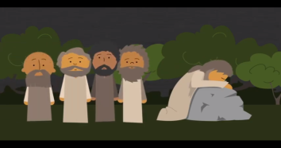
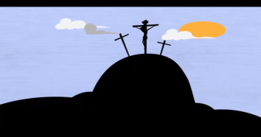
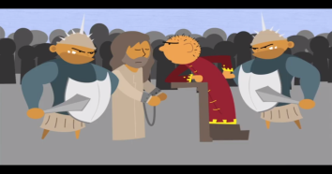
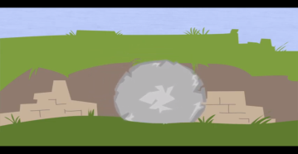
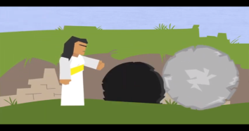
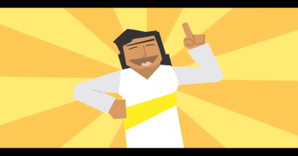
Kokie įvykiai pavaizduoti paveikslėliuose?
1
2
3
4
5
6
Kuriuos paveikslėlius reikia sukeisti vietomis, kad būtų nuosekli istorija?

Slide 16
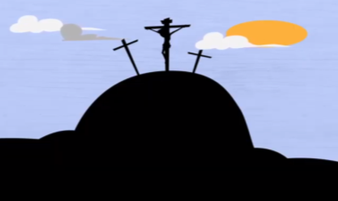
Atsakykite į klausimą!
Už kieno kaltes ir blogus darbus Jėzus prisiėmė bausmę?
Už savo kaltes
Už mūsų visų kaltes

Slide 17
Atsakykite į klausimą!
Kaip elgsiesi, jei žinai, kad už tavo blogus darbus kentėjo Jėzus?
Nesistengsiu keistis, kad būčiau geresnis/ė
Stengsiuosi keistis, kad būčiau geresnis/ė

Slide 18
Įtvirtinkime žinias pažiūrėdami filmuką ir
pasiruoškime jų patikrinimui!
Spausk nuorodą peržiūrai
https://www.youtube.com/watch?v=pxy5E_pGh98&t=4s

Slide 19
Pasitikrinkime žinias!
Spausk nuorodą ir atlik smagią užduotį apie Didžiąją savaitę!
Pasidalink, kaip sekėsi?
https://learningapps.org/display?v=pgzqp3tva20&fbclid=IwAR3B7bx0UjjCbyHcv1RjK-pRaPEQAxbofmTEaSx8dsDg-EmhXbrG-MlNvh4

Slide 20
Klausimai:
Jei neatlikai užduoties iš learningapps.org, atsakyk į šiuos klausimus!
1. Kokią dieną prasideda Didžioji savaitė ir kodėl ji taip pavadinta?
2. Kokį įvykį primena Didysis Ketvirtadienis?
3. Kokį įvykį primena Didysis Penktadienis?
4. Kokie dalykai pašventinami Didįjį Šeštadienį?
5. Kas yra Velykos?

Slide 21
Klausimai apibendrinimui:
Ką Didžiosios savaitės įvykiai parodo apie Dievo meilę mums?
Kokiu tikslu Jėzus mirė ant kryžiaus?
Ką reikia daryti Jėzaus atminimui?

Slide 22
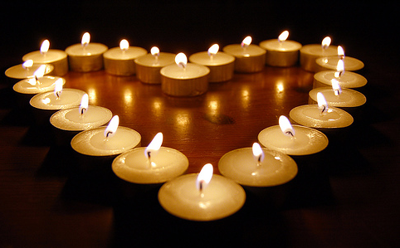
Įsivertink, kaip sekėsi per šią pamoką!
Sunkiai
Gerai
Labai gerai
Puikiai

Slide 23
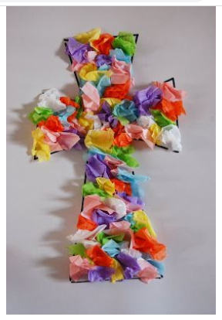
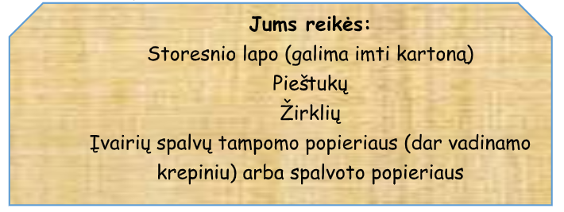
Namų darbai (vietoj rašymo)
Jei nori, gali pasigaminti Kryžių, kuris galės papuošti jūsų namuose langą ar kitą pasirinktą erdvę.

Slide 24
Džiaugsmingų Šventų Velykų!

